Slide 1
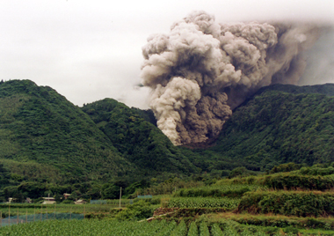
雲仙普賢岳噴火災害
（写真：島原市提供）
●おもな被害 ・死者・行方不明者：44人
・こわされた家：796戸

